Slide 1
もくじ
■はじめに
■「論理的思考」とは
■フラッシュアイデアからゲームシステムを考える
■ゲームコアを考える(+実践)
■ゲームの構成要素を考える(+実践)
■まとめ
Notes:
https://www.famitsu.com/news/201912/28189731.html

Slide 2
はじめに
「就活前に知ってほしい!
『面白い』を形にするための企画書講座」

Slide 3
「論理的」であるとは?
物事が………
・筋道がたっている
・理屈に合っている
・一貫している
・説得力がある
・つじつまが合っている
という状態

Slide 4
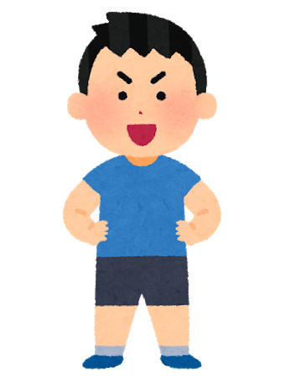
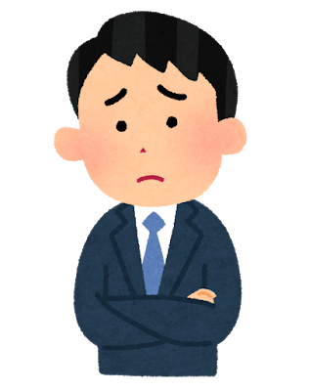
こんな経験、ありませんか ?
お小遣い増やして!
みんなもっともらってるから
ダメです
・現在の金額で十分!
・皆と同じにする必要ってある?
交渉失敗!
感情に任せた非論理的やり取りは失敗の元!
論理的に考えましょう

Slide 5
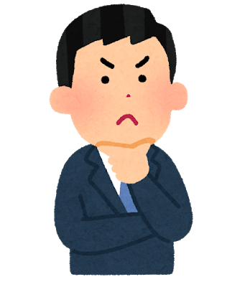
こんなとき、論理的な思考/説明ができると……
やりたいこと
→毎月、本を買って読みたい
問題
→お小遣いが足りない(本の値段=700円、お小遣い=500円)
だから、お小遣いを増やしてほしい!
理由がわかる
なるほど!問題把握!
→お小遣いUP!
やりたいことがそれなら、 他にも手段がある!
→古本の購入を勧める
→勉強になるなら親が購入
納得し、さらに
解決の道筋が見える

Slide 6
ゲーム作りにも論理的思考は大切!
論理的に考えられている企画の良い点!
・ 「論理的」に考えていくと…
面白いアイデアが、面白いまま具体化していく!
・ 「論理的」に説明できると…
面白いゲームとして相手に伝わる!

Slide 7
本日行ってもらうこと
お題
「〇〇を使ったアクションゲーム」
「〇〇を使ったパズルゲーム」
それぞれのゲームシステムを考えよう!
ゲームシステムとは···…
基本的な遊び、ルールとなる部分のこと

Slide 8
フラッシュアイデアをゲームシステムへ
閃いた!
何となく
面白そう！
『フラッシュアイデア』
思い付いた!
論理的思考
Step1
ゲームコアを考える
Step2
ゲームコアを基に
ゲームを構成する要素を考える

Slide 9


Step1 ゲームコアを考える
ゲームコアと要素の関係
木の幹=ゲームコア
枝葉 =ゲームを構成する
様々な要素(アイデア)
要素
要素
要素
要素
要素
ゲームコア
要素
要素
ゲームコアとは……
遊びの根幹
プレイヤーに面白いと思ってもらいたいところ
フラッシュアイデア

Slide 10
Step1 ゲームコアを考える
つまり、ゲームコアを考えるには
プレイヤーに
○○を面白いと
思ってもらうゲーム
と言葉にしてみよう!

Slide 11
Step1 ゲームコアを考える
例
「ドライヤーを使ったアクション」の何を面白そうと思った?
ドライヤーを使うと……
温風も冷風も出せるし、動かせば風を出す方向も変えられる!
上手く使い分けて髪に当てると、 ヘアスタイルを華麗にセットできる!
髪のクセを短時間で結麗に直せると、とても気持ちいい!
誰かの髪を直したり、アレンジするのも楽しい!
ということで……

Slide 12
Step1 ゲームコアを考える
例
ドライヤーを動かしつつ「色々な温度/方向で風を使う」ことで
「色々なヘアスタイルにセットする」のが面白そう!
これを体験させたい!
ゲームコアは、
「プレイヤーに、ドライヤーを使って
風の温度/方向を使い分けてセットすることが面白い
と思ってもらうゲーム」!

Slide 13
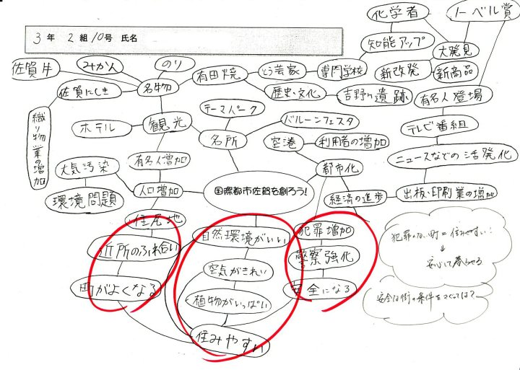
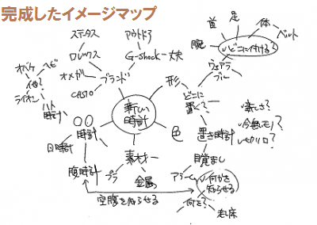
やってみよう(イメージマップ)

Slide 14
次の段階へ
フラッシュアイデア
『ドライヤーを使ったアクションゲーム』
論理的思考
OK
Step1
ゲームコアを考える
NEXT
Step2
ゲームコアを基に
ゲームを構成する要素を考える

Slide 15
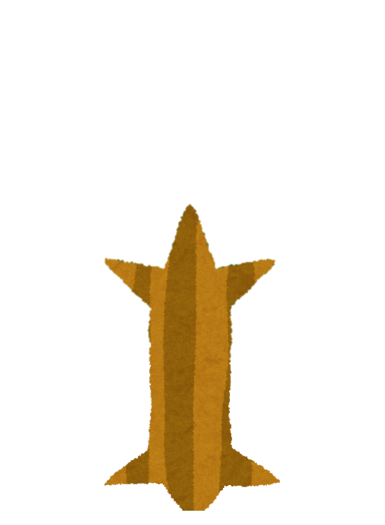
Step2 コアを基に構成要素を考える
どうやって
倒す?
攻略の
幅はある?
どんな
種類が?
クリア
条件は?
プレイ
時間は?
何してくる?
対応ハードは?
どう進んで
いく?
仕掛けは
どんなの?
ゲームオーバー
条件は?
数は?
操作方法は?
仲間はいる?
敵は何?
どんな
アクションする?
収集要素は?
目的は?
切り換え
ある?
ステージ
はどんなの?
マルチ
プレイは?
ゲームコア
プレイヤー
は何?
プレイ
人数は?
武器は?
パワーアップは?
2D? 3D?
どう戦う?
そもそも戦う?
対戦はある?
操作は?
視点は?

Slide 16
Step2 コアを基に構成要素を考える
①ゲームコアと繋がっている、関係しているか?
関連していないとどうなるか?
ゲームコア
(木の幹)
プレイヤーに、
ドライヤーで「風の温度/方向を使い分けてセットすることが面白い」
と思ってもらうゲーム
要素
(枝葉)
攻略の幅が広がる
要素
育成/成長要素
育成/成長要素
武器を切り替える
レベルが上がると
使える技が増える
農園で野菜を育て
収集できる
ドライヤーはどこへいった…
このゲームは風の温度/方向を使い分ける·ヘアスタイルをセットするゲームではなかったのか……?
ゲームコアの面白さが実現できない!!

Slide 17
Step2 コアを基に構成要素を考える
①ゲームコアと繋がっている、関係しているか?
関連するものに変えると・・・
ゲームコア
(木の幹)
プレイヤーに、
ドライヤーで「風の温度/方向を使い分けてセットすることが面白い」
と思ってもらうゲーム
要素
(枝葉)
攻略の幅が広がる
要素
育成/成長要素
育成/成長要素
ドライヤーを選択
(風量、温度)
レベルが上がると使えるテクニックが増える
ドライヤーの風が
可視化される
基本的にはゲームコアを強化させる要素を入れるように考えよう。
ドライヤーの強化、プレイヤースキルの補助、難易度の低下要素
ゲームコアの面白さを補完しよう！

Slide 18
やってみよう(フレームに入れてみる)
ゲームコア
(木の幹)
プレイヤーに、
で「 すること」
が面白いと思ってもらうゲーム
要素
(枝葉)

Slide 19

Step2 コアを基に構成要素を考える
②リスク&リターンがあるか?
「要素を詰め込みすぎたゲーム」を整理し、面白く整える判断基準の一つ
リスク&リターンは「ゲームの本質」
・リスクを冒して、リターンを得る
・リスクを小さくする工夫でリターンを上手に得られる
という要素があるか? ということ
詳しくは
「リスク&リターン ゲーム」

Slide 20
Step2 コアを基に構成要素を考える
要素を考える上で重要なことは……
要素
要素
要素
① ゲームコアと
繋がっている、関係しているか？
要素
要素
ゲームコア
要素
要素
② リスク＆リターンがあるか？

Slide 21
ここまでの流れを復習
Step1
ゲームコアを考える
プレイヤーに
〇〇を面白いと思ってもらうゲームと言葉にしてみる
Step2
ゲームコアを元に
ゲームを構成する要素を考える
要素はゲームコアと
繋がっている、関係しているか?
要素にリスク&リターンがあるか?

Slide 22
スケジュール
２／ ７ チーム決め
２／１４ 第１次企画〆切(２／２１ 第二次)
３／１３ アルファ版〆切
４／１０ ベータ版〆切
５／１５ マスター版〆切

Slide 23

終わりに
プランナーに求められる能力は…
たくさん!
問題
解決力
発想力
文章力
分析力
論理力
コミュニケーション
能力
表現力

